Slide 1
Презентация к уроку русского языка по теме «Омонимы»
Составлена: учителем начальных классов ГБОУ Школа №1847
Егоровой Натальей Владимировной

Slide 3


р
д
е
р
е
в
н
я
ч
к
а
Там лес и рЕчка
Там русская пЕчка.

Slide 4
Е
д ревня

Slide 5
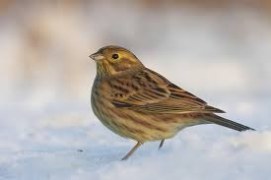
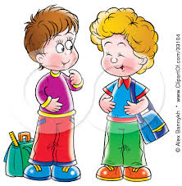
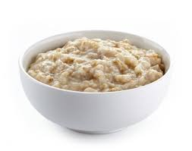
Н.Сладков «Овсянка»
ОВСЯНКА
ОВСЯНКА

Slide 6
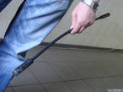

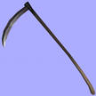

Омонимы
Девичья коса
Острая коса
Гибкий прут
Глубокий пруд

Slide 7
ОМОНИМ – древнегреческое слово: хомос – «ОДИНАКОВЫЙ» онима – «имя»
Звучание и (или) написание
Значение
ОДИНАКОВОЕ
РАЗНОЕ

Slide 8

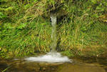

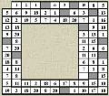
КЛЮЧ
КЛЮЧ
КЛЮЧ

Slide 9
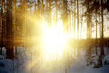

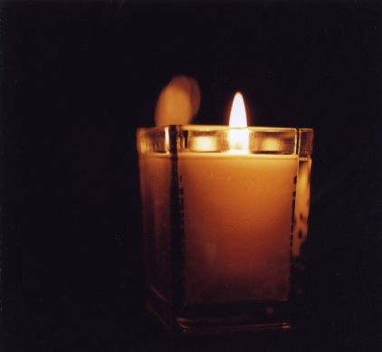
СВЕТ
СВЕТ
СВЕТ

Slide 10
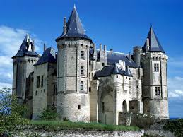

Упражнение 2
Наконец мы нашли старый замок.
Замок
? Замок

Slide 11
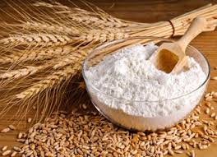
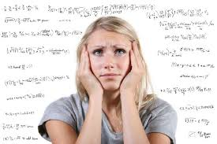
Упражнение 2
Это была настоящая мука.
Мука
?
Мука

Slide 12
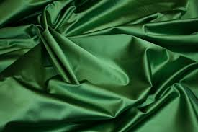
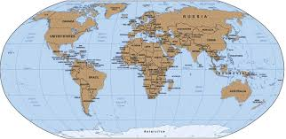
Упражнение 2
В магазине продавался старинный атлас.
Атлас
? Атлас

Slide 13
Упражнение 4
Слова, не связанные по смыслу (Омонимы)
Одинаково звучат и пишутся | Одинаково звучат, пишутся по - разному | Одинаково пишутся, звучат по- разному
УЖ | Код - кот | Гвоздики

Slide 14

ОМОНИМЫ
 | Написание, звучание | Значение
СИНОНИМЫ | РАЗНОЕ | БЛИЗКОЕ
АНТОНИМЫ | РАЗНОЕ | ПРОТИВО ПОЛОЖНОЕ
ОМОНИМЫ | СОВПАДАЕТ | РАЗНОЕ

Slide 15
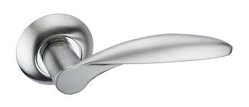
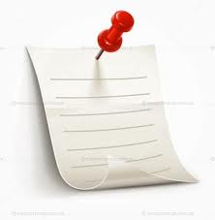
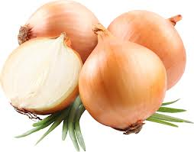
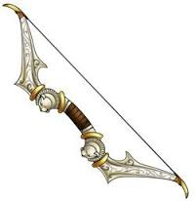

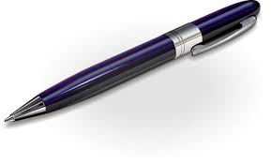
Найди пару

Slide 16
- Теперь я знаю, что …
- Теперь я могу…
-Мне понравилось….
-Мне пригодятся новые знания …
Сегодня на уроке:

Slide 17
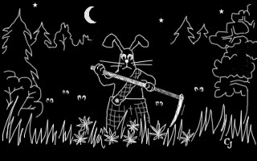
Косил косой косой косой.

Slide 18
Домашняя работа
Страница 68 – правило, стр. 71 упр. 6, словарные слова

Slide 19
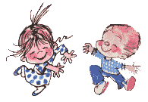
Спасибо за урок !

